Slide 1
Praxismodul 1
Collectiqo
PM_A_5
Bindernagel, Lorenz
Schäfer, Robin
Šimić, Darko
Struve, Anika

Slide 2
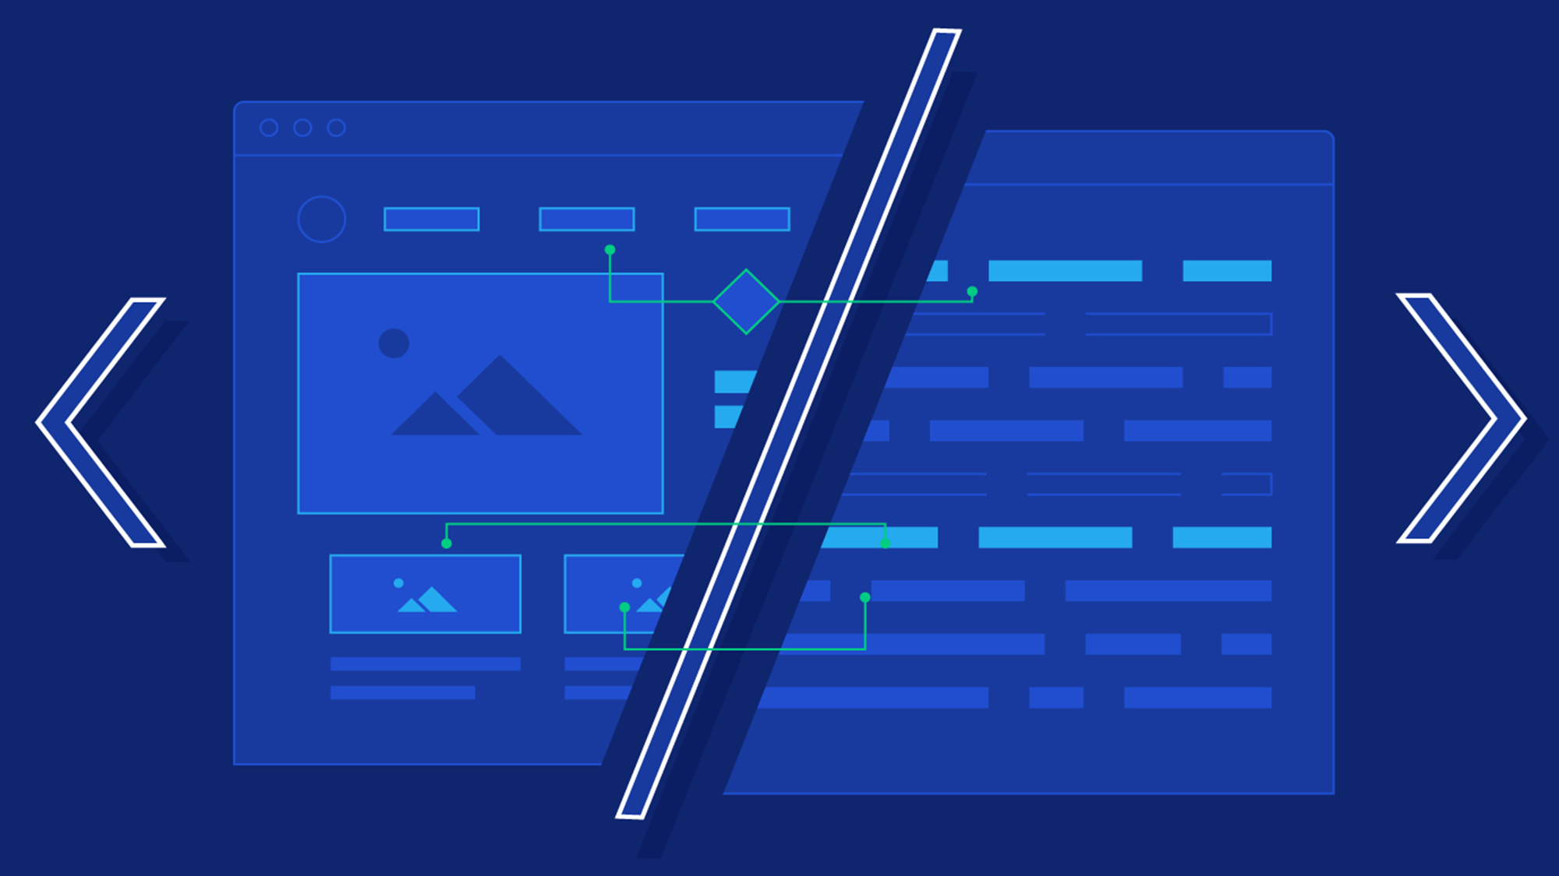
Teilergebnisse
Team PM_A_5 | Collectiqo – Webanwendung zur Digitalisierung von Sammlungen

Slide 3
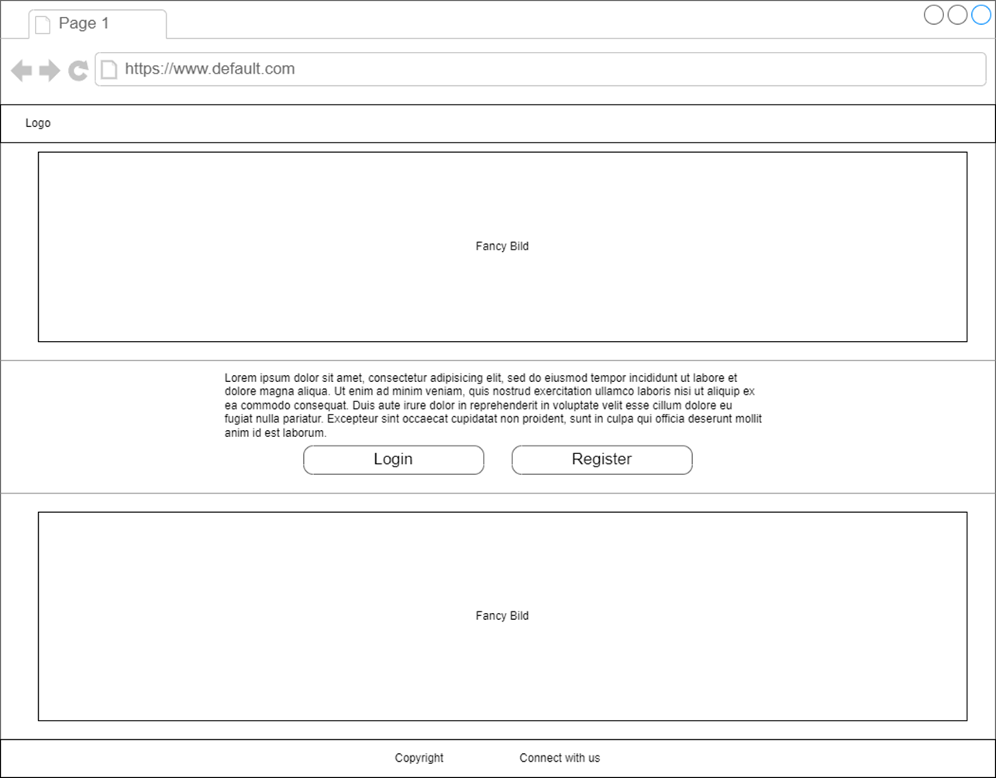
Teilergebnis 1
Team PM_A_5 | Collectiqo – Webanwendung zur Digitalisierung von Sammlungen

Slide 4
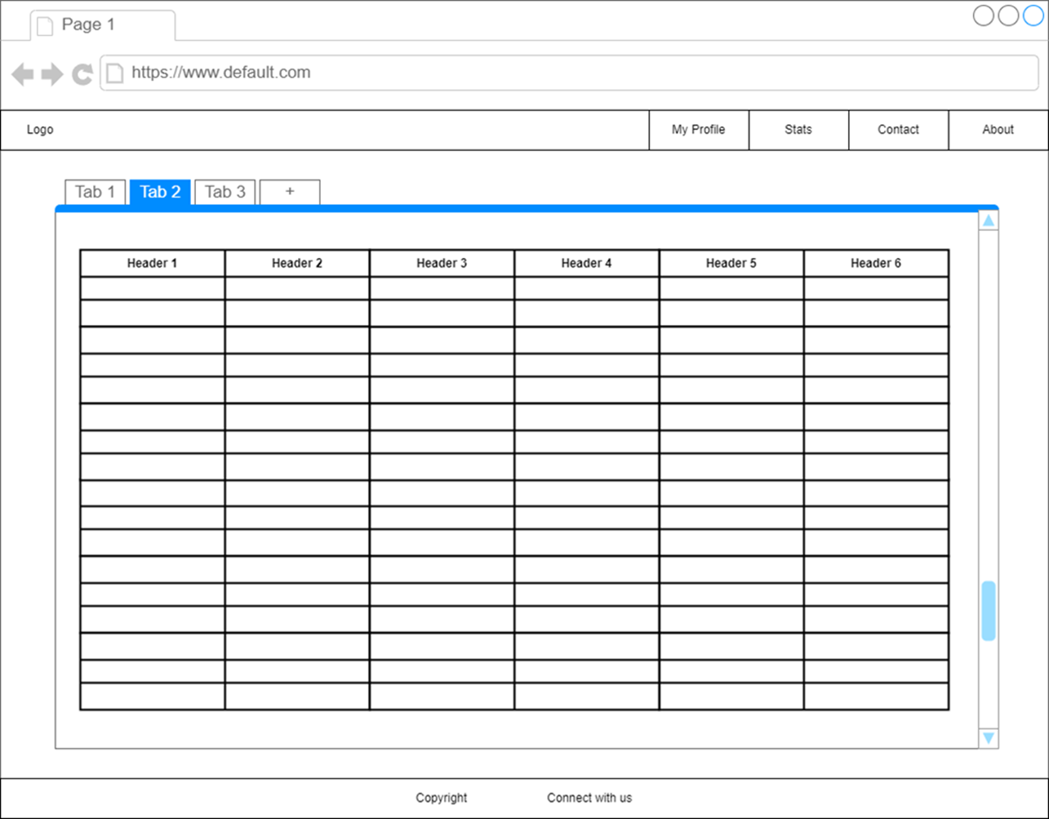
Teilergebnis 2
Team PM_A_5 | Collectiqo – Webanwendung zur Digitalisierung von Sammlungen

Slide 5
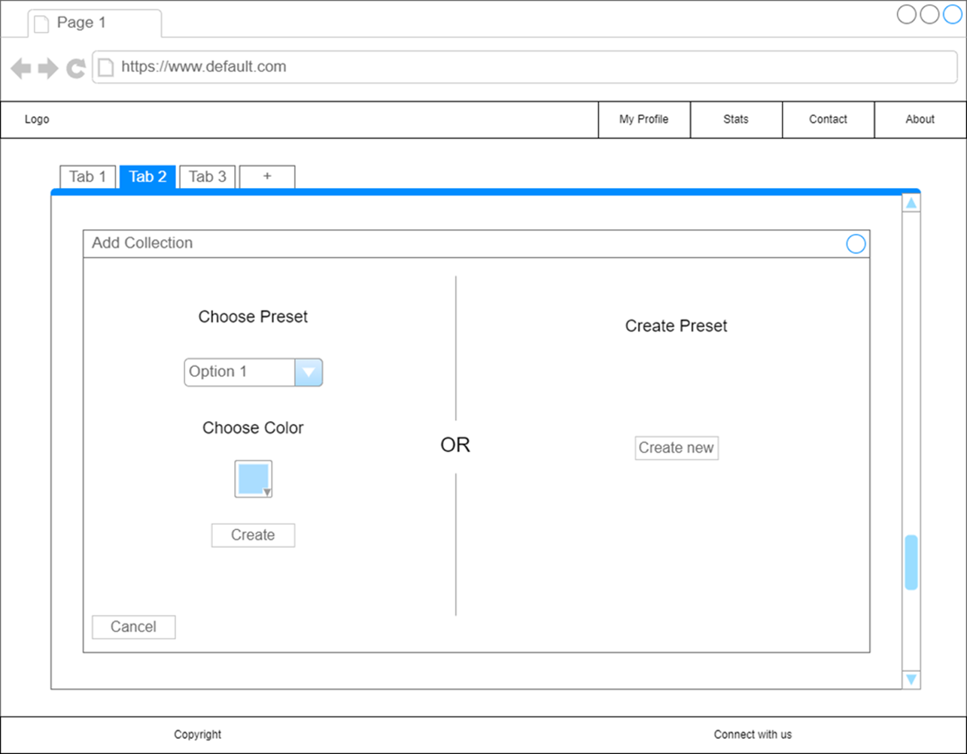
Teilergebnis 3
Team PM_A_5 | Collectiqo – Webanwendung zur Digitalisierung von Sammlungen

Slide 6
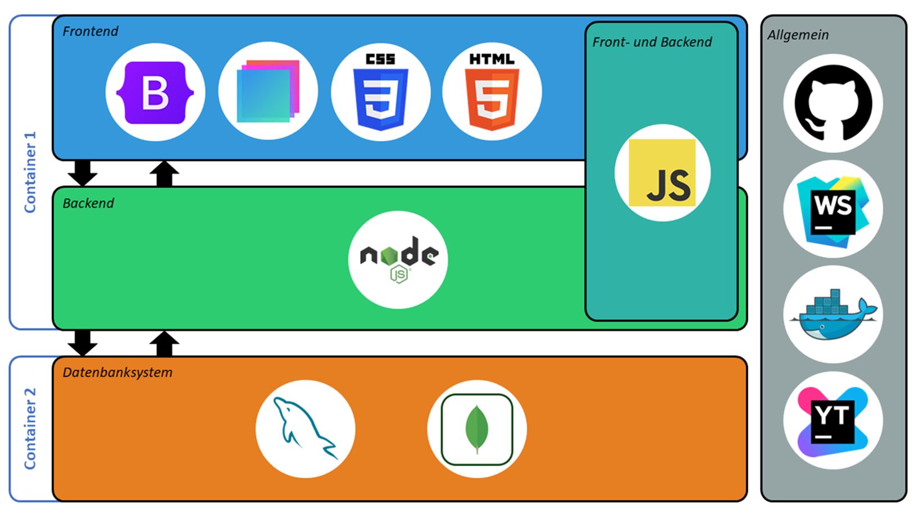
Aufbau Teilergebnisse / Integration
Team PM_A_5 | Collectiqo – Webanwendung zur Digitalisierung von Sammlungen

Slide 7
Zieldefinition („Definition of done“)
Team PM_A_5 | Collectiqo – Webanwendung zur Digitalisierung von Sammlungen

Slide 8
Zieldefinition („Definition of done“)
Erstellung von Konzept und Projektplan
Frontend & Routing
Backend & Datenbanksystem
Account-Erstellung und Benutzer-Login ist möglich
Nutzer kann Sammlungen anlegen
Projektbericht + Präsentation
Team PM_A_5 | Collectiqo – Webanwendung zur Digitalisierung von Sammlungen

Slide 9
Organigramm
Team PM_A_5 | Collectiqo – Webanwendung zur Digitalisierung von Sammlungen

Slide 10
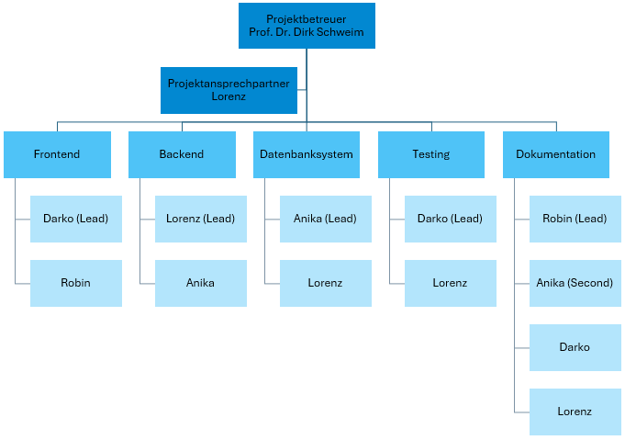
Organigramm
Team PM_A_5 | Collectiqo – Webanwendung zur Digitalisierung von Sammlungen

Slide 11
Projektstrukturplan
Team PM_A_5 | Collectiqo – Webanwendung zur Digitalisierung von Sammlungen

Slide 12
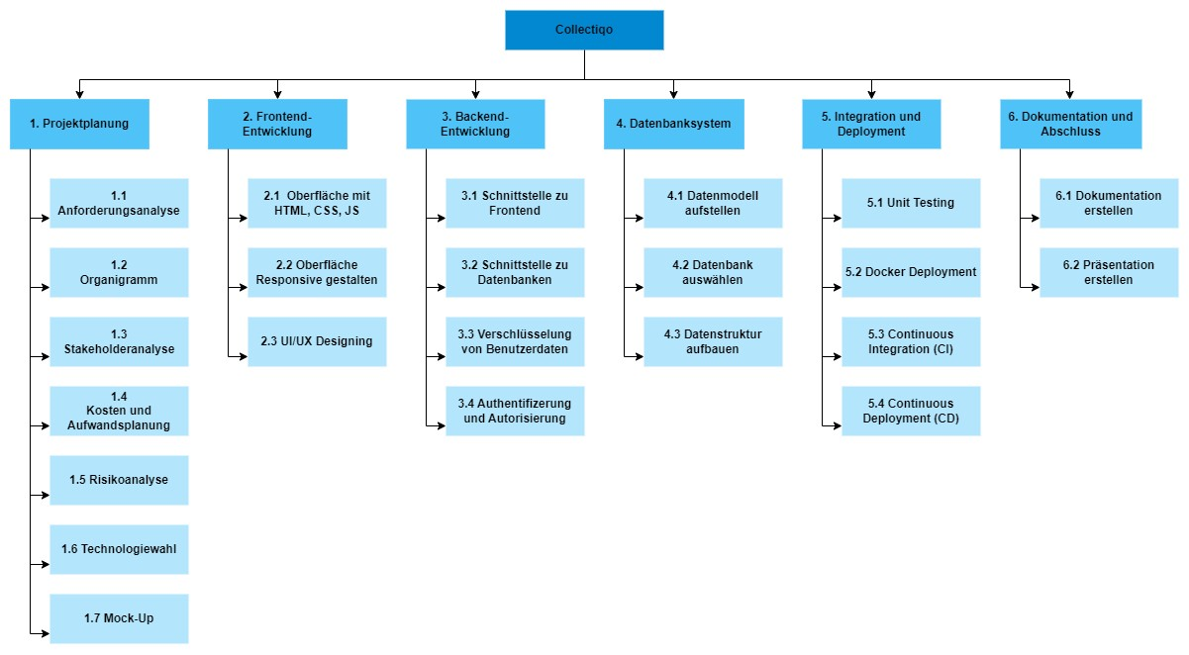
Projektstrukturplan
Team PM_A_5 | Collectiqo – Webanwendung zur Digitalisierung von Sammlungen

Slide 13
Gantt-Diagramm
Team PM_A_5 | Collectiqo – Webanwendung zur Digitalisierung von Sammlungen

Slide 14
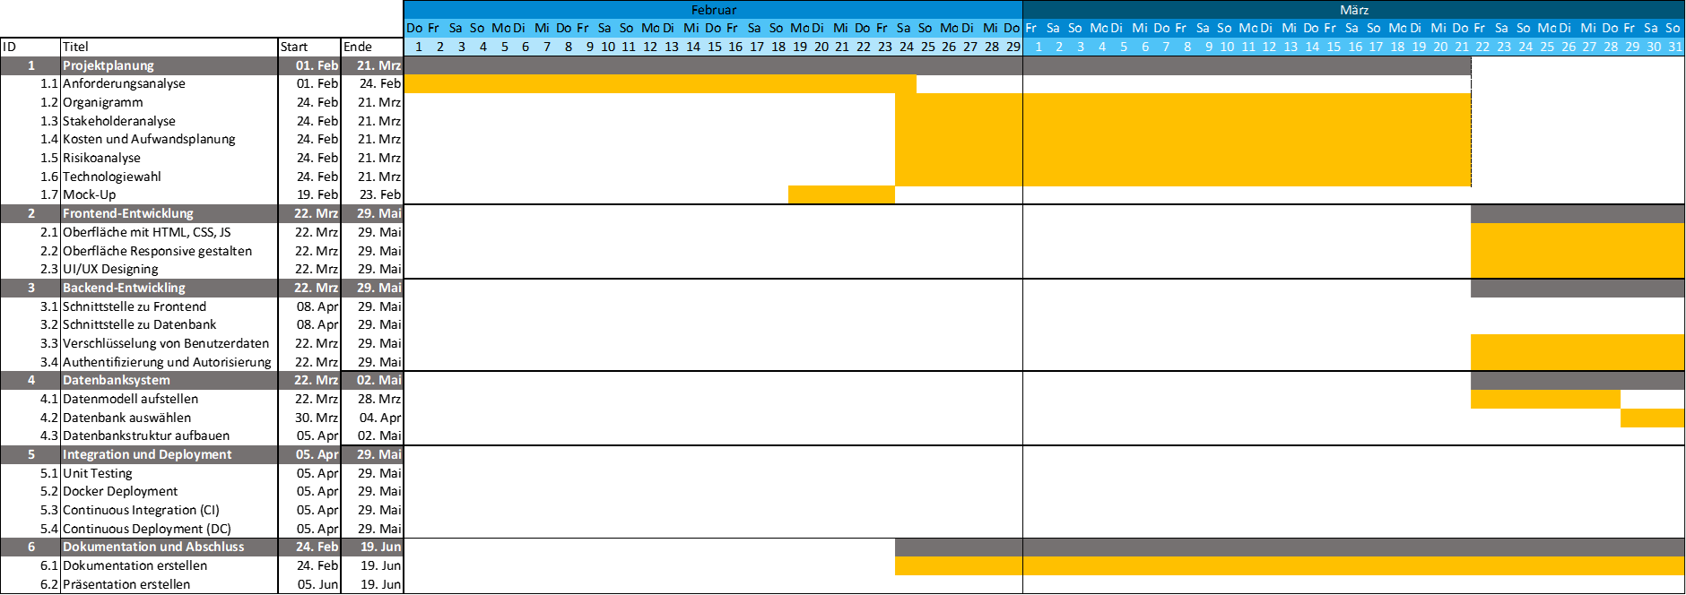
Gantt-Diagramm 1
Team PM_A_5 | Collectiqo – Webanwendung zur Digitalisierung von Sammlungen

Slide 15
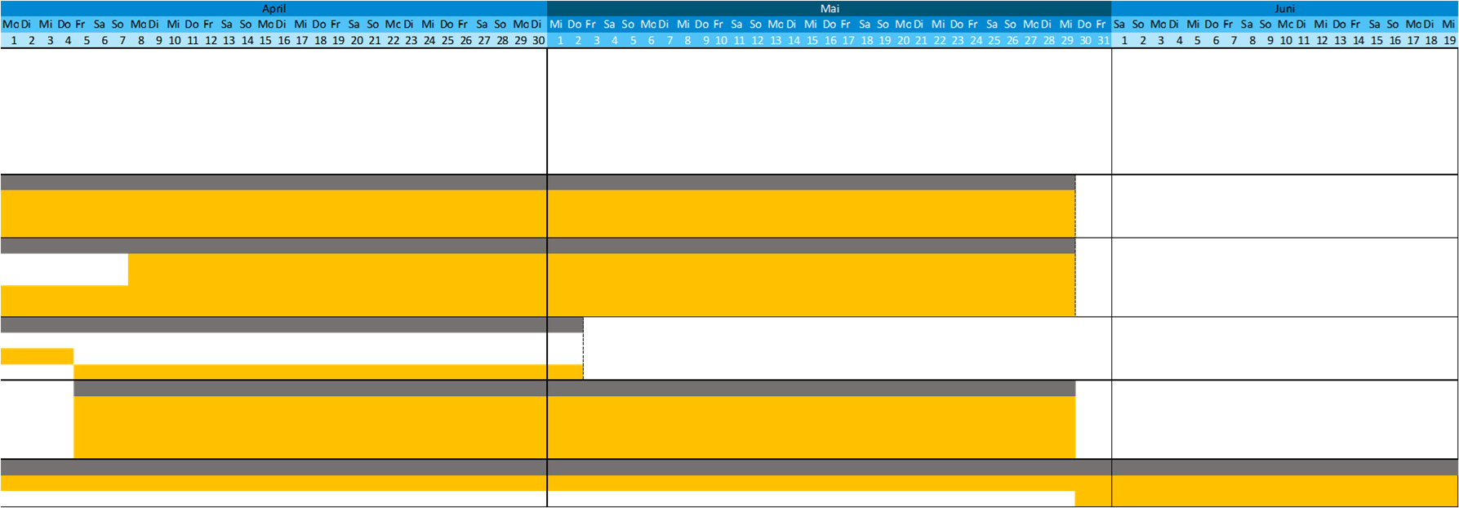
Gantt-Diagramm 1
Team PM_A_5 | Collectiqo – Webanwendung zur Digitalisierung von Sammlungen

Slide 16
Risikoanalyse
Team PM_A_5 | Collectiqo – Webanwendung zur Digitalisierung von Sammlungen

Slide 17
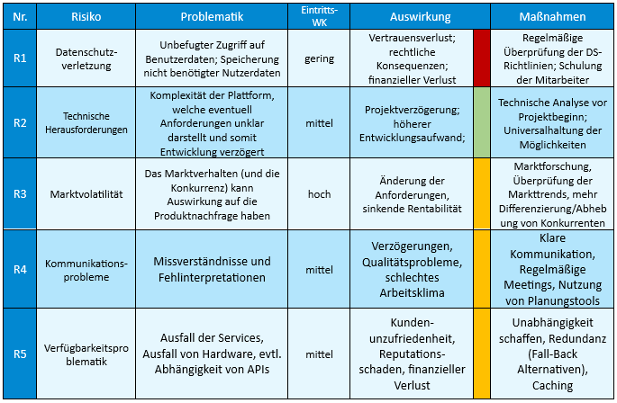
Risikoanalyse
Team PM_A_5 | Collectiqo – Webanwendung zur Digitalisierung von Sammlungen

Slide 18
Stakeholderanalyse
Team PM_A_5 | Collectiqo – Webanwendung zur Digitalisierung von Sammlungen

Slide 19
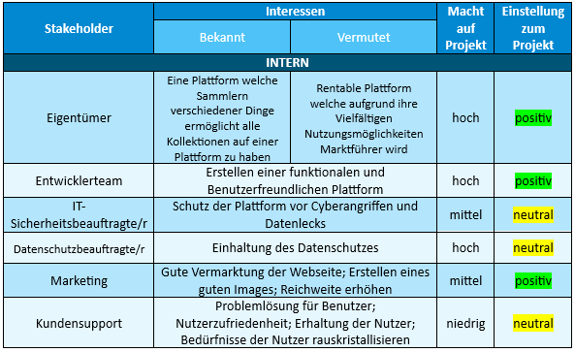
Stakeholderanalyse
Team PM_A_5 | Collectiqo – Webanwendung zur Digitalisierung von Sammlungen

Slide 20
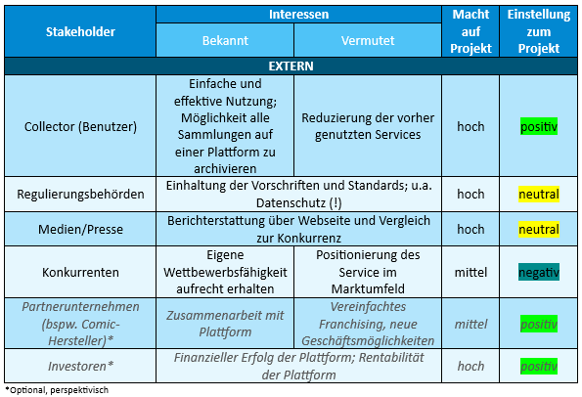
Stakeholderanalyse
Team PM_A_5 | Collectiqo – Webanwendung zur Digitalisierung von Sammlungen

